Slide 1
Муниципальное бюджетное дошкольное образовательное учреждение детский сад компенсирующего вида № 5 муниципального образования г. Новороссийск «Мои значимые достижения в управлении ДОУ в 2016 году. Перспективы развития ДОУ.» Заведующая МБДОУ детский сад компенсирующего вида № 5 ЛЮТИКОВА ОКСАНА АНАТОЛЬЕВНА

Slide 2
МБДОУ детский сад компенсирующего вида№ 5 муниципального образования г. Новороссийск Адрес: 353900, Российская Федерация, Краснодарский край, город Новороссийск, улица Губернского – 22, улица Мира – 14/4 Лицензия: № 06356 от 25.08.2014г. Телефон: 8(8617)64-45-30, 8(8617)61-05-23 Электронный адрес: 8617644530@mail.ru Сайт ОО: dou5.d61.ru Организационно-правовая форма: образовательное учреждение Режим работы: с7-00 до 9-00 (с двенадцатичасовым пребыванием).

Slide 3
Состав воспитанников ДОУ
В детском саду две возрастных группы с ЗПР:
Группа детей I этапа обучения- с 5-6 лет
Группа детей II этапа обучения – с 6-7 лет
Две возрастных группы с ОНР:
Группа детей I этапа обучения- с 5-6 лет
Группа детей II этапа обучения – с 6-7 лет
Две группы кратковременного пребывания – с 4 -7 лет, которые посещают дети с ЗПР.
Возрастные группы | Кол-во групп | Количество мест | Фактически на начало года | Фактически конец года.
Группа детей I этапа обуч. | 2 | 24 | 24 | 24
Группа детей II этапа обуч. | 2 | 24 | 25 | 23
Группа кратковременного пребывания | 2 | 12 | 12 | 12
ИТОГО: | 6 | 60 | 61 | 59

Slide 4
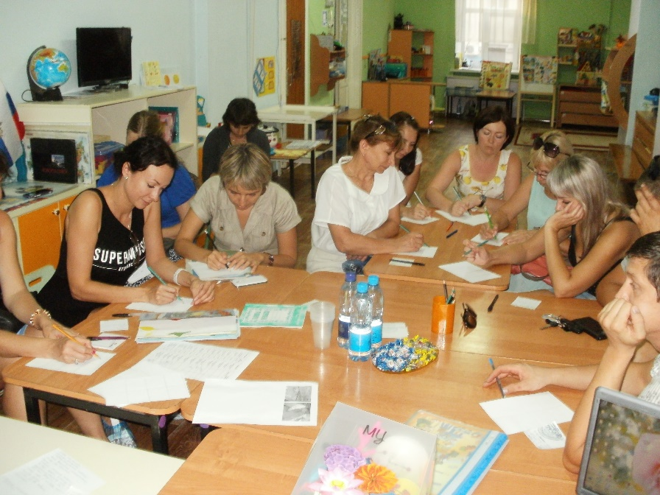
Характеристика контингента родителей по сфере занятости: многодетные: промышленность - 8 -8% 5 семей военнослужащие - 7 – 7% имеющие детей инвалидов: госслужащие – 4 -4% 14 семей торговля – 15 – 14% по социальному составу: образование – 4 – 4% полные - 44 строительство – 8- 8% неполные - 15 безработные – 20- 21% другие – 35 – 35% по уровню образования: высшее – 39 – 40% среднее – 48 – 50% без образования – 10 –10%

Slide 5
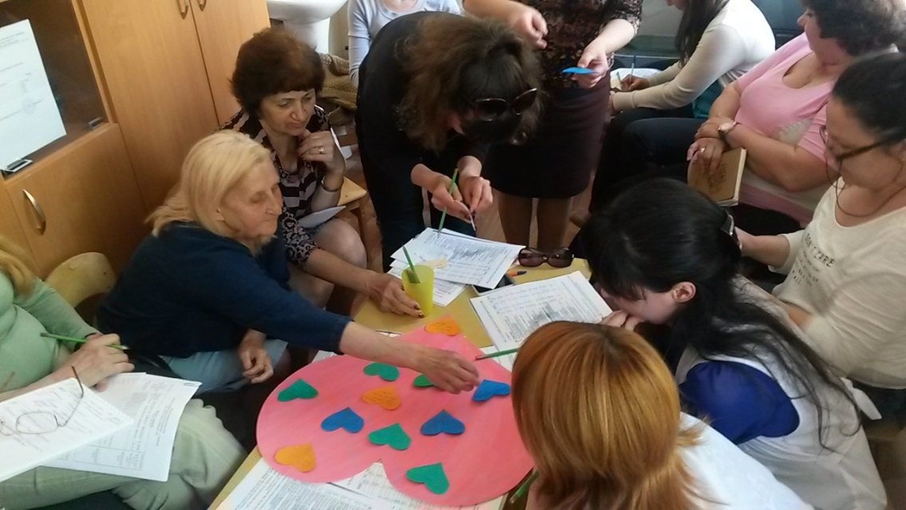
Характеристика педагогического коллектива.
Должность | Кол-во человек
Заведующая | 1
Старший воспитатель | 1
Воспитатели | 9
Музыкальный руководитель | 2
Учитель логопед | 3
Учитель дефектолог | 3
Педагог психолог | 1
Всего педагогов | 20
Образование педагогов:

Slide 6
Структура управления МБДОУ д/сад № 5
Заведующая
Административный совет |  | Педагогический совет
Заведующий хозяйством |  | Старший воспитатель |  | Председатель ПК |  | Старшая медсестра |  | Ответственный по ОТ |  | Педагог-психолог |  | Творческая группа |  | Музыкальные рук-ли |  | Логопеды |  | Дефектологи |  | Воспитатели |  | ПМПк

Slide 7
Структура управления МБДОУ д/сад № 5
Заведующая
Родительский комитет
Педагогический совет
Общее родительское собрание
Общее собрание трудового коллектива
Групповое родительское собрание
Профсоюзный комитет
Попечительский совет

Slide 8
ДОУ работает по двум образовательным программам:
Группы детей с ОНР | Группы детей с ЗПР
Комплексная образовательная программа дошкольного образования для детей с тяжелыми нарушениями речи (общим недоразвитием речи) – Н.В. Нищева -3-е изд., испр. и переработанное в соответствии с ФГОС ДО. – СПб.: ООО «ИЗДАТЕЛЬСТВО «ДЕТСТВО-ПРЕСС», 2015г. | Программа воспитания и обучения дошкольников с задержкой психического развития/ Л.Б. Баряева, И.Г. Вечканова, О.П. Гаврилушкина и др.; Под ред. Л.Б. Баряевой, Е.А. Логиновой.- СПб.: ЦДК поф. Л.Б. Баряевой, 2010.
Годовые задачи МБДОУ № 5 на 2015- 2016 учебный год:
1.Совершенствовать содержание работы в образовательной области «Физическое развитие», направленной на формирование у воспитанников навыков здорового образа жизни.
2. Создать условия для формирования педагогической и коррекционной грамотности родителей , через внедрение новых форм работы.
3. Оснащение предметно-развивающего образовательного пространства ДОУ, в соответствии с требованиями ФГОС До и индивидуальными особенностями развития детей.

Slide 9
Связь МБДОУ детский сад № 5 с социумом
Управление образования МО
г. Новороссийск
Центр развития образования
МКУ ППМС –Центр «Диалог»
МБДОУ д/сад № 5
ГСК ОУ для детей с ОВЗ
СОШ № 9
Краеведческий музей г. Новороссийска
Планетарий
Библиотека им. Н.К. Крупской

Slide 10
Коррекционная работа ДОУ
В группах компенсирующей направленности органично сочетаются организованные и индивидуальные формы коррекционно-развивающей работы, самостоятельная деятельность различной направленности, организация режимных моментов и осуществление партнёрства с семьями воспитанников. Кроме воспитателей с детьми занимаются логопеды, дефектологи, психолог, музыкальные руководители.
Дополнительное образование в ДОУ направлено в первую очередь на коррекцию развития ребенка. Согласно желанию родителей детям предоставляются следующие услуги:
1 | Песочная терапия
2 | Логопедический массаж
3 | Обучение грамоте
4 | Развитие мелкой моторики рук
5 | Психогимнастика

Slide 11
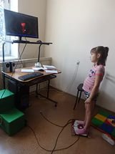
Задачи программы развития ДОУ.
Ожидаемые результаты:
- стабилизация достигнутого уровня состояния физического здоровья детей;
- повышение уровня психолого-педагогической компетентности родителей, создание единого образовательного пространства «Детский сад - семья» через внедрение новых форм работы с родителями;
- коррекция нарушений отклонения детей до уровня систематического школьного обучения;
- повышение компетентности педагогов в использовании техники педагогического взаимодействия;
- образовательное пространство,
обеспечивающее успешную
коррекцию и развитие
дошкольника,
с учетом ведущей
деятельности детей.
1.Обеспечить новый подход к условиям, ориентированным на повышение качества образования с учётом введения ФГОС.
2.Осуществление необходимой коррекции в нарушении здоровья детей;
3.Создать условия для охраны жизни, сохранения, укрепления физического и психического здоровья детей дошкольного возраста;
4 Создать эффективную систему взаимодействия учреждения с родителями.

Slide 12
Материально-техническое обеспечение ДОУ
Вид помещения | Оснащение
Групповые комнаты: (сенсорное развитие, ознакомление с окружающим, ознакомление с худ литературой, развитие элементарных математических представлений, сюжетно-ролевые игры, самообслуживание, самостоятельная деятельность, труд в природе, ознакомление с природой, дневной сон, гимнастика после сна, игровая деятельность, праздники, род. собрания, муз. занятия, физ. занятия | * все дидактические игры,* муляжи овощей, фруктов, *календарь погоды,* плакаты и наборы дидактических наглядных материалов по лексическим темам, * магнитофон, аудиозаписи,* детская мебель для практической деятельности * книжный уголок,* уголок изодеятельности, * атрибуты сюжетно-ролевых игр- Семья, парикмахерская, больница, библиотека, магазин,* природный уголок,* конструкторы различных видов,* мозаики, пазлы, настольные игры * различные виды театров,* спальная мебель,* физоборудование для гимнастики
Раздевальная комната: - информационно-просветительская работа с родителями | * физоборудование для гимнастики после сна, спортивное оборудование, * информационный уголок, * выставки детского творчества, *наглядно-информационный уголок для родителей,*физкультурный уголок
Методический кабинет: (оснащение метод. помощи педагогам, выставки дидактических и методических материалов для организации работы с детьми) | *педагогическая и методическая литература, * библиотека периодических изданий, * опыт работы для педагогов, * материалы консультаций, семинаров, практикумов
Кабинеты логопедов: (занятия по коррекции речи -консультативная работа с родителями по коррекции речи) | * настенное зеркало, *Дополнительное освещение, *стол, стулья для логопеда и детей, *методическая литература, пособия, * индивидуальные зеркала для детей,* развивающие игры
Кабинет психолога: (психолого-педагогическая диагностика, коррекционная и индивид. работа с детьми) | * стол, стулья для психолога и детей, *стимулирующий материал для психолого-педагогического обследования детей, * игровой материал, * развивающие игры
Кабинет заведующей: | *документация ДОУ, *документация воспитанников, периодические издания *стол, стулья, *компьютер
Игровые площадки | *Детская мебель, *Уголок для изобразительной детской деятельности, *Игровая мебель. Атрибуты для сюжетно – ролевых игр: «Семья», «Магазин», «Парикмахерская», «Больница».*Конструкторы различных видов,*Физ. оборудование: мячи, резиновые кольца и кубики, *Спортивное оборудование для прыжков, метания, лазания,*Скульптуры малых форм

Slide 13
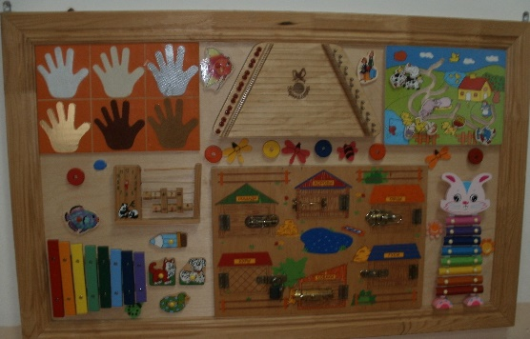
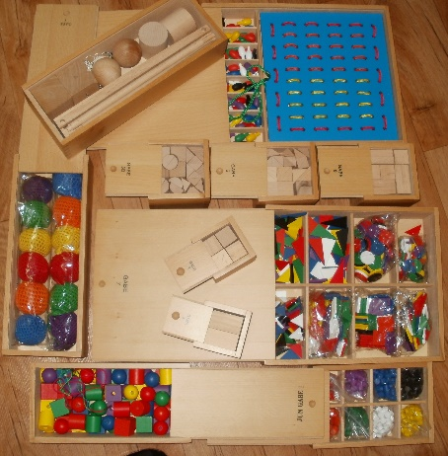
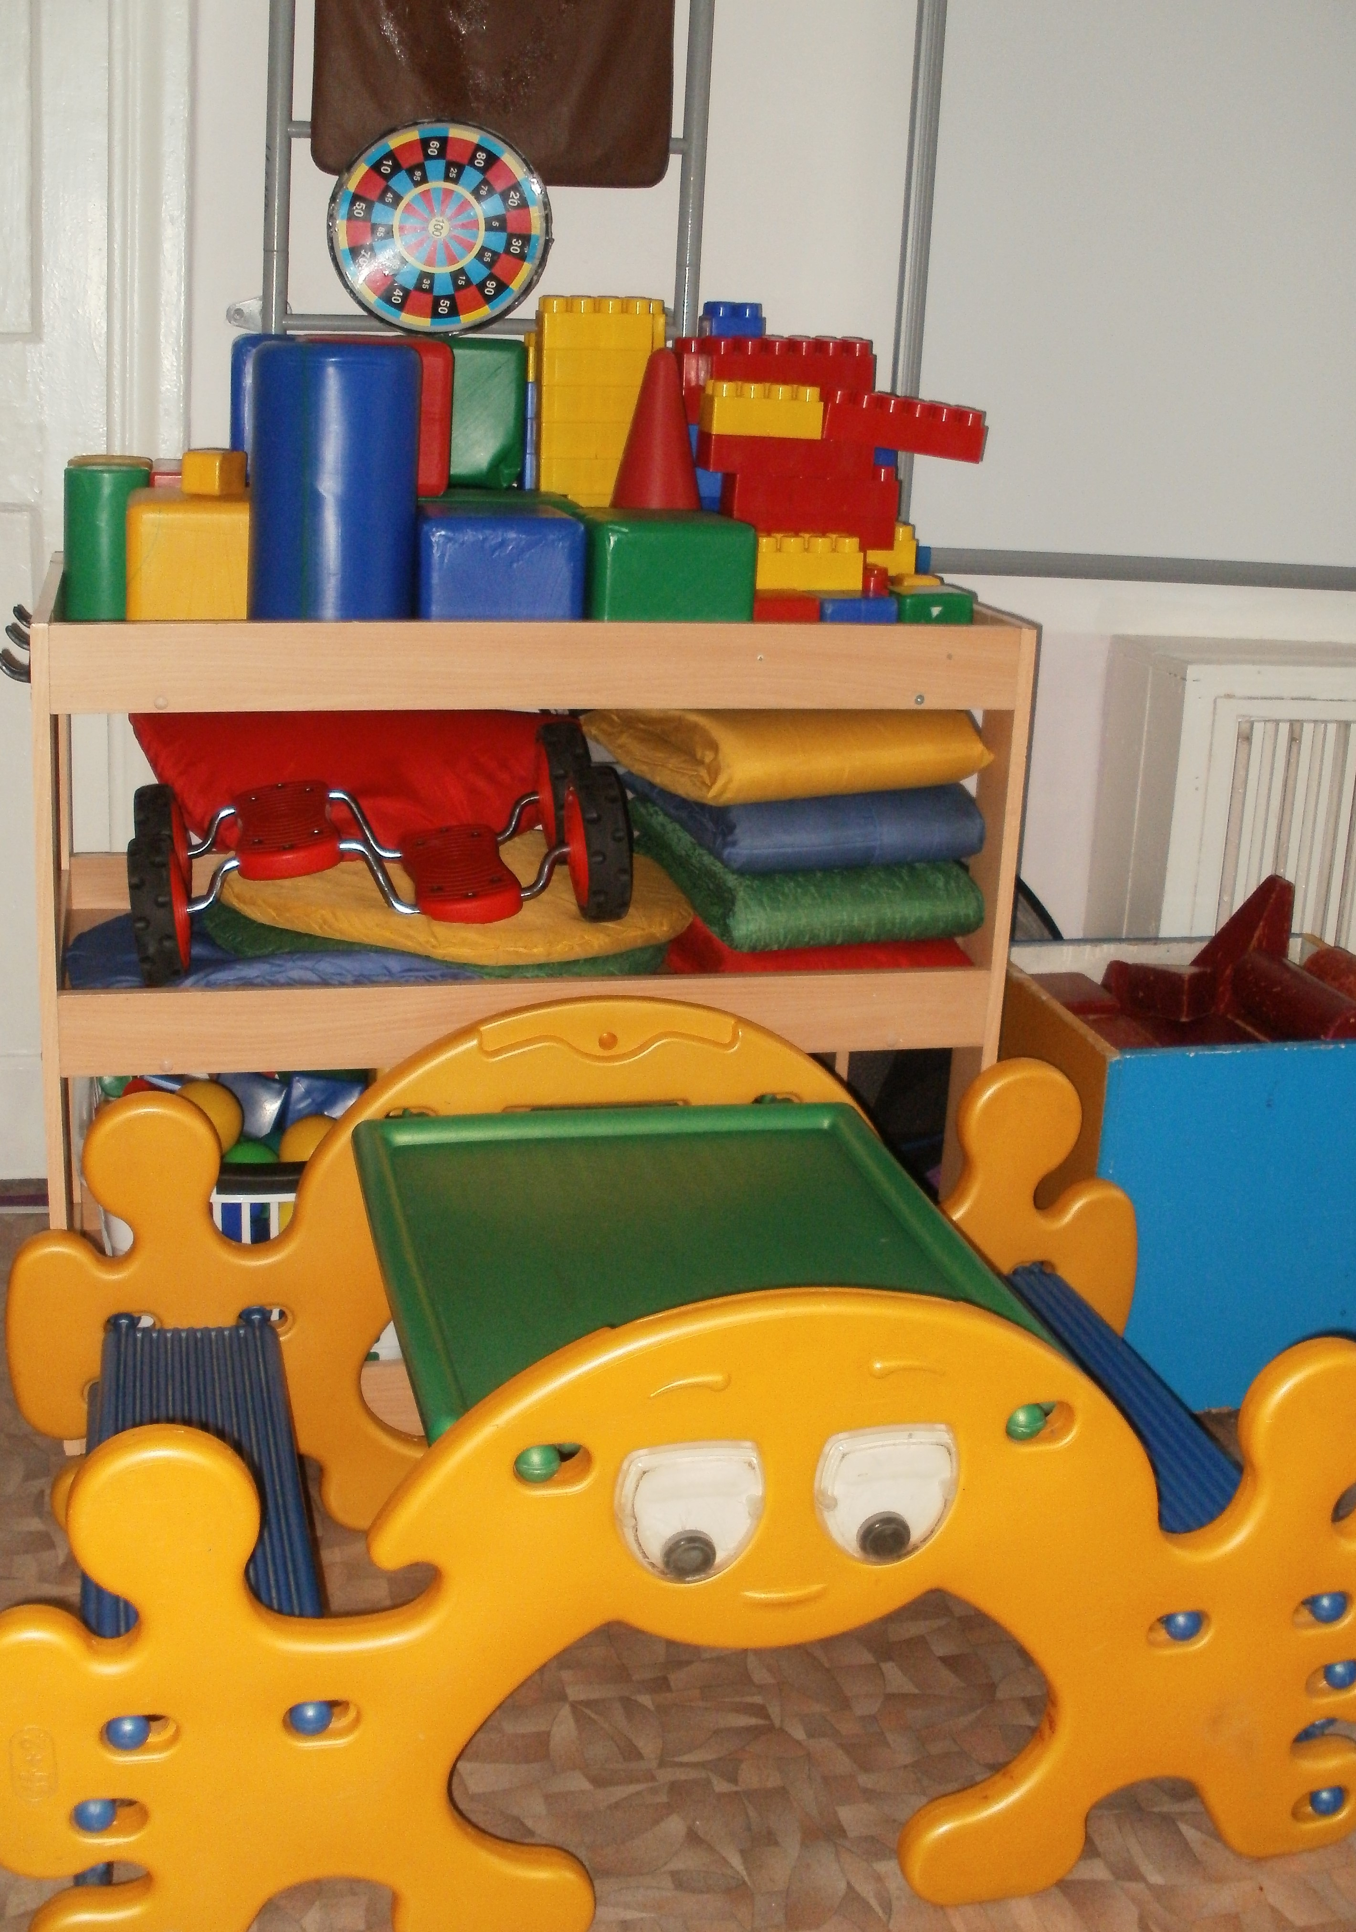
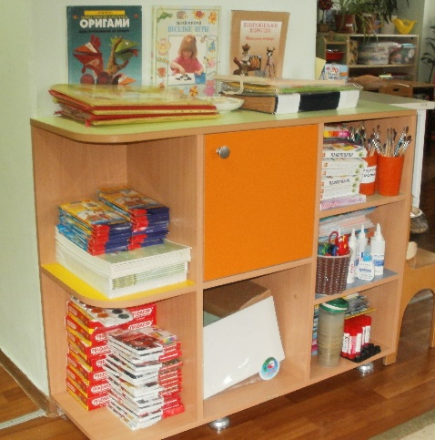
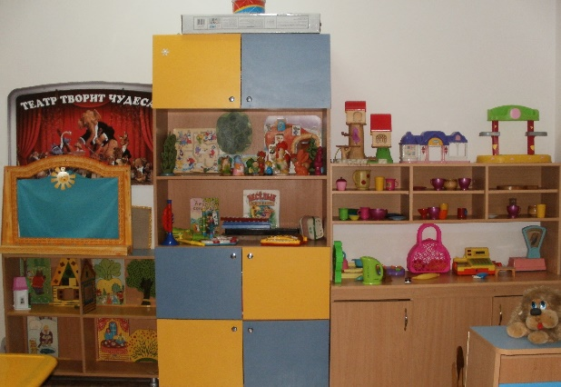
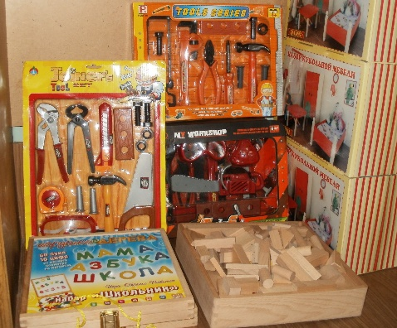
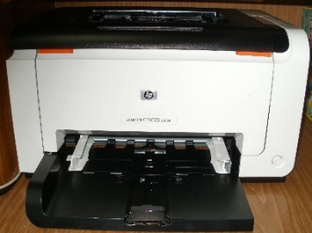
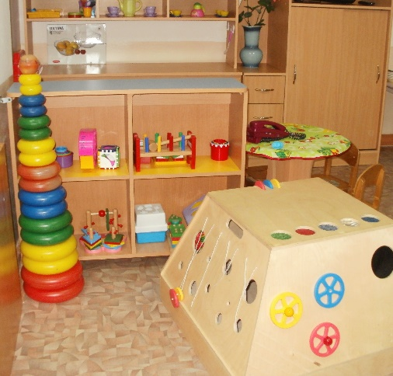
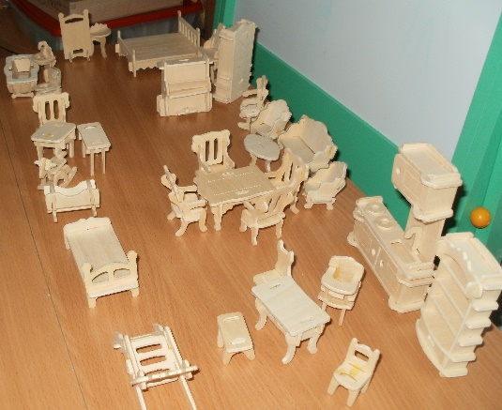
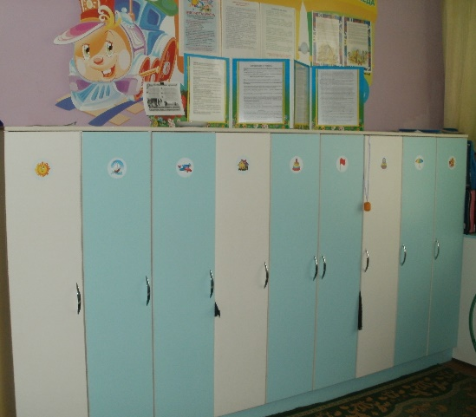
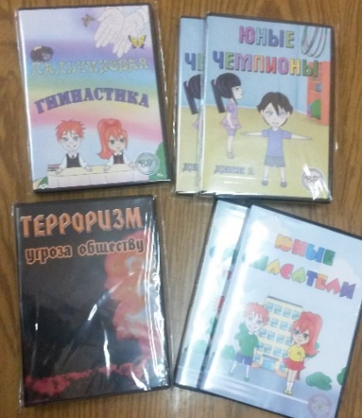
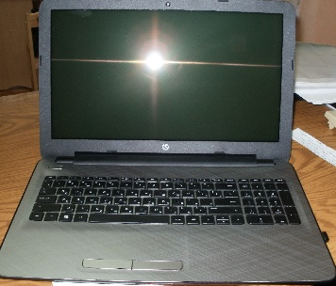
Организация РППС ДОУ:
Образовательная среда, представлена материалами, оборудованием и инвентарем, приобретенным в ближайшие два года, для развития детей дошкольного возраста в соответствии с принципами ФГОС ДО, охраны и укрепления их здоровья, учёта особенностей и коррекции недостатков развития детей.

Slide 14
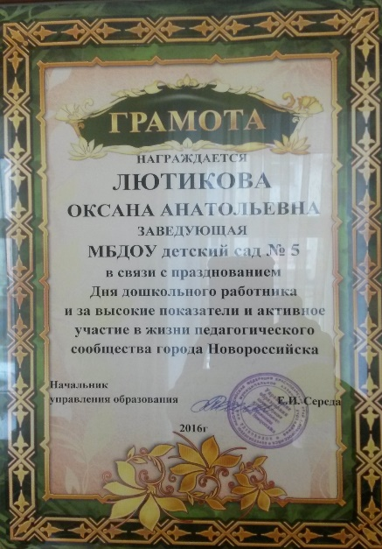
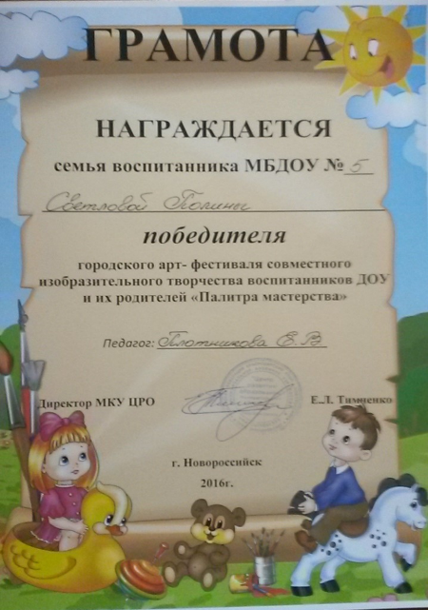
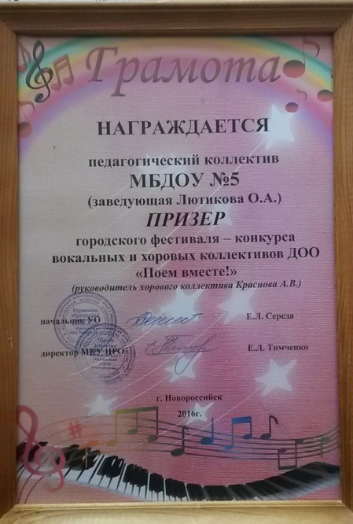
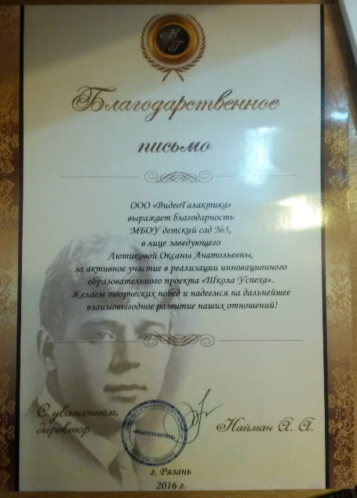
Наши достижения в 2016 г.
Участники «Бархатного сезона» 2016г.
Участники конкурса педагогических работников ДОО «Работаем по новым стандартам»

Slide 15
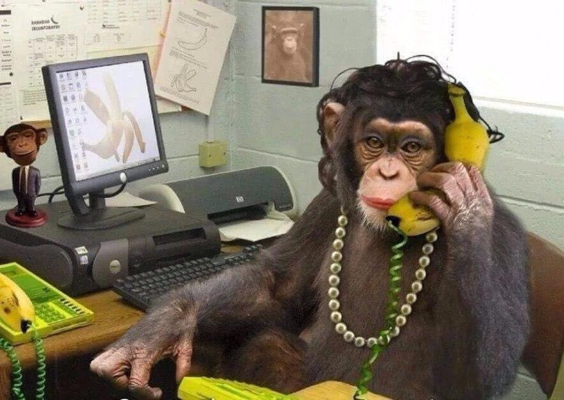
Творческих всем успехов, коллеги!!

